Slide 1
Can LLM Already Serve as A Database Interface?
A BIg Bench for Large-Scale Database Grounded Text - to - SQLs
NeurIPS-2023
1. BIRD基准测试：
包含12,751个Text-to-SQL对和95个数据库，总数据量达到33.4 GB，涵盖了37个专业领域，这种规模和复杂度在现有基准中是前所未有的。
特别强调了现实世界中常见的“脏数据”和“噪声数据”，以及自然语言问题与数据库值之间的外部知识关联。这些特性使得BIRD更接近实际应用场景。
2. 实验
1）模型输入：
输入包括自然语言问题（Question Q）、数据库（Database D）、以及外部知识证据（External Knowledge Evidence K）。模型通过这些输入生成SQL查询​。
2）模型训练过程：
文章探讨了两种主要的模型训练方法：微调（Fine-Tuning, FT）和上下文学习（In-Context Learning, ICL）。
微调模型：以T5模型系列为基础，该技术通过调整语言模型的所有参数来输出SQL，以学习带注释的训练集。
上下文学习模型：如GPT-4、Claude-2等大型语言模型，这些模型无需额外训练即可生成结果。此方法依赖于预训练时所学到的知识进行推理和生成SQL​​。
3）模型输出：
输出为生成的SQL查询。模型生成的SQL查询需要在数据库中执行，以验证其正确性。BIRD基准测试中使用了“执行准确率”（Execution Accuracy, EX）和“有效效率评分”（Valid Efficiency Score, VES）来评估模型生成的SQL的准确性和效率​​。
3. 结果
尽管大型语言模型（如GPT-4和Claude-2）在一些任务上表现优异，但文章通过实验数据展示了这些模型在BIRD基准上的局限性。
GPT-4在执行准确率上仅达到了54.89%，远低于人类92.96%的水平。
这表明，当前模型在处理大规模、复杂数据库时仍存在显著挑战。

Slide 2
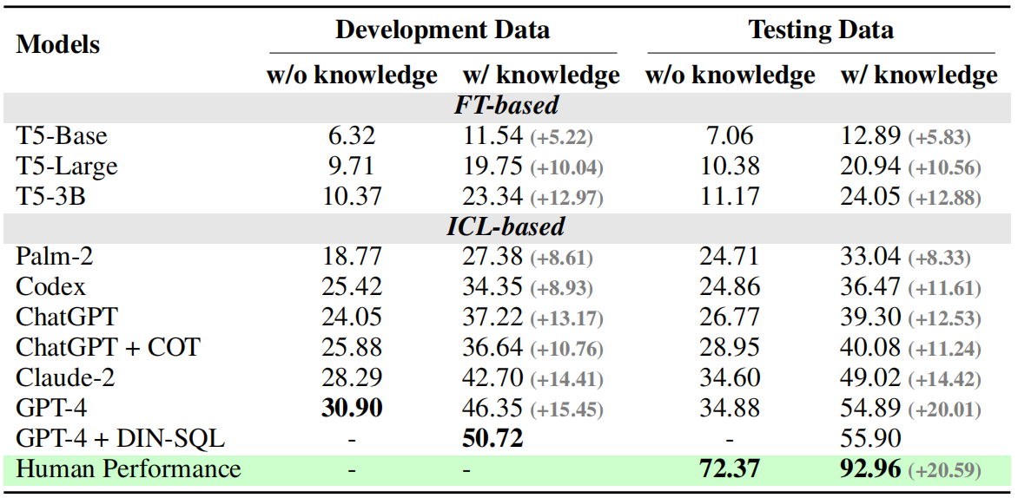
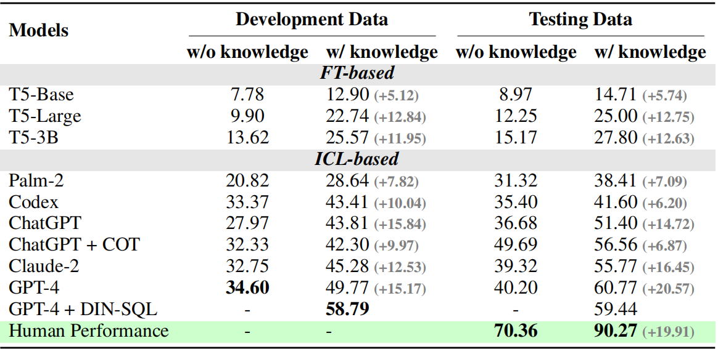
BIRD中text2sql模型的执行精度（EX）
同时还提供了人类的表现
BIRD中text2sql模型的有效效率评分（VES）。并展示了人类的表现。

Slide 3
MIGA: A Unifed Multi-Task Generation Framework for Conversational Text-to-SQL
1. 创新的多任务生成框架（MIGA）
MIGA框架通过将对话式Text-to-SQL任务分解为多个子任务（如SQL生成、相关模式预测、轮次切换预测和最终话语预测），并统一为序列到序列（Seq2Seq）范式。
这种创新性的方法使得模型能够更好地利用生成式预训练模型（如T5）的潜力，显著提升了对话式Text-to-SQL的任务表现。
2. 数据集 ：
预训练数据集：使用了Spider、SparC和CoSQL三个数据集。其中Spider是独立语境的Text-to-SQL数据集，SparC和CoSQL则是对话式Text-to-SQL数据集。
评估数据集：重点使用SparC和CoSQL数据集来评估MIGA框架的性能。
3. 实验
1）输入数据
用户当前话语（ut）：即当前轮对话中的用户输入。
交互历史（ht）：包括之前的用户话语和对应的SQL查询。
目标数据库的模式（D）：包括数据库的表格和字段信息。这些信息的格式为表格名及其对应的字段名的序列。
2）任务定义
实验将对话式Text-to-SQL任务分解为四个子任务：
SQL生成（SG）：生成当前轮次的SQL查询。
相关模式预测（RSP）：预测当前SQL查询中出现的表格和字段，旨在防止生成错误的表格和字段。
轮次切换预测（TWP）：预测当前SQL与前一轮SQL相比的修改部分，减少SQL生成中的上下文依赖性。
最终话语预测（FUP）：生成整个对话的最终话语摘要，以总结对话的全部信息。

Slide 4
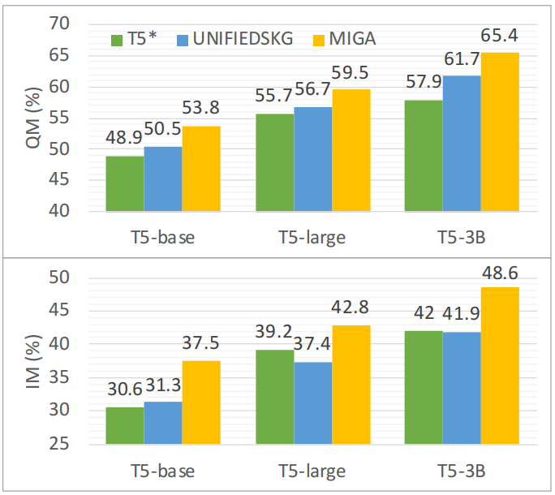
MIGA: A Unifed Multi-Task Generation Framework for Conversational Text-to-SQL
3）训练过程
训练过程分为两个阶段：
3.1 多任务预训练阶段
样本构建：为每个子任务构建训练样本
训练目标：对于每个训练样本，通过最大似然估计（MLE）优化模型的参数，计算目标序列的损失值。
联合训练：四个子任务在同一个Seq2Seq范式下被联合训练，使用任务特定的自然语言提示来指导每个任务。
3.2 单任务微调阶段
SQL扰动：在生成当前SQL时，为了减轻模型对之前SQL依赖的问题，作者引入了SQL扰动机制。
具体做法是将前一轮的SQL用扰动后的SQL替换，扰动策略包括随机修改SELECT子句的字段、交换JOIN结构中的表、修改“*”为其他字段等。
单任务训练：在这个阶段，模型使用预训练后的参数对单一的SQL生成任务进行微调，并优化任务特定的标注数据。
4）主要结果 ：
评估指标：使用Interaction Match (IM) 和 Question Match (QM) 作为主要评估指标。IM要求所有输出的SQL查询在交互中都是有效的，而QM则评估每个问题的准确性。
MIGA在SparC和CoSQL数据集上取得了最佳的IM准确率，分别为48.9%和29.8%。
MIGA与其他基于T5的模型相比，显著提高了IM和QM的分数，IM分数提高了1.7%到7.0%，QM分数提高了0.6%到5.8%。
文章验证了MIGA框架在对话式Text-to-SQL任务中的有效性。
对不同t5预训练模型大小的SparC开发集的结果。*表示我们的重新实现。

